Slide 2
Iedereen taalcompetent!
Startbijeenkomst ‘Ieder kind taalheld’, 29 januari 2026

Slide 3
Over de Taalunie

Slide 4
De organisatie

Slide 5
De organisatie
  Internationale organisatie
  Verdrag tussen België en Nederland (1980)
  Associatieovereenkomst met Suriname (2003)
  Raamovereenkomsten met Aruba en Curaçao

Slide 6
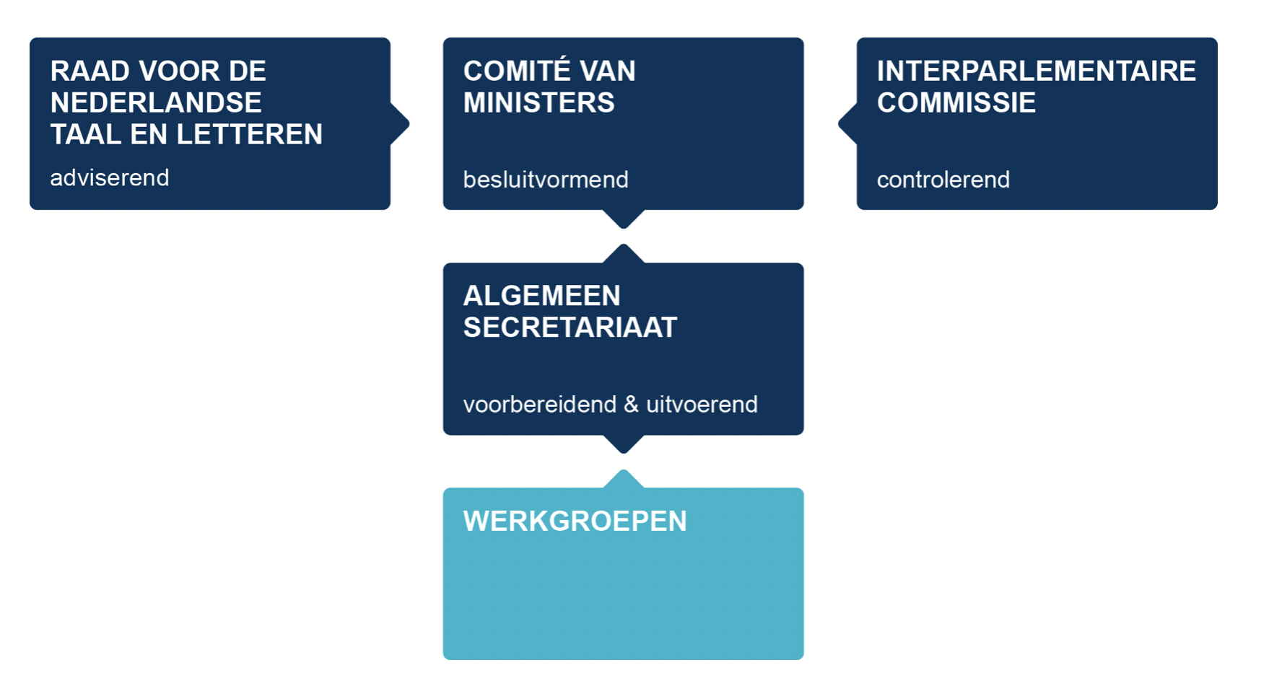

Slide 7
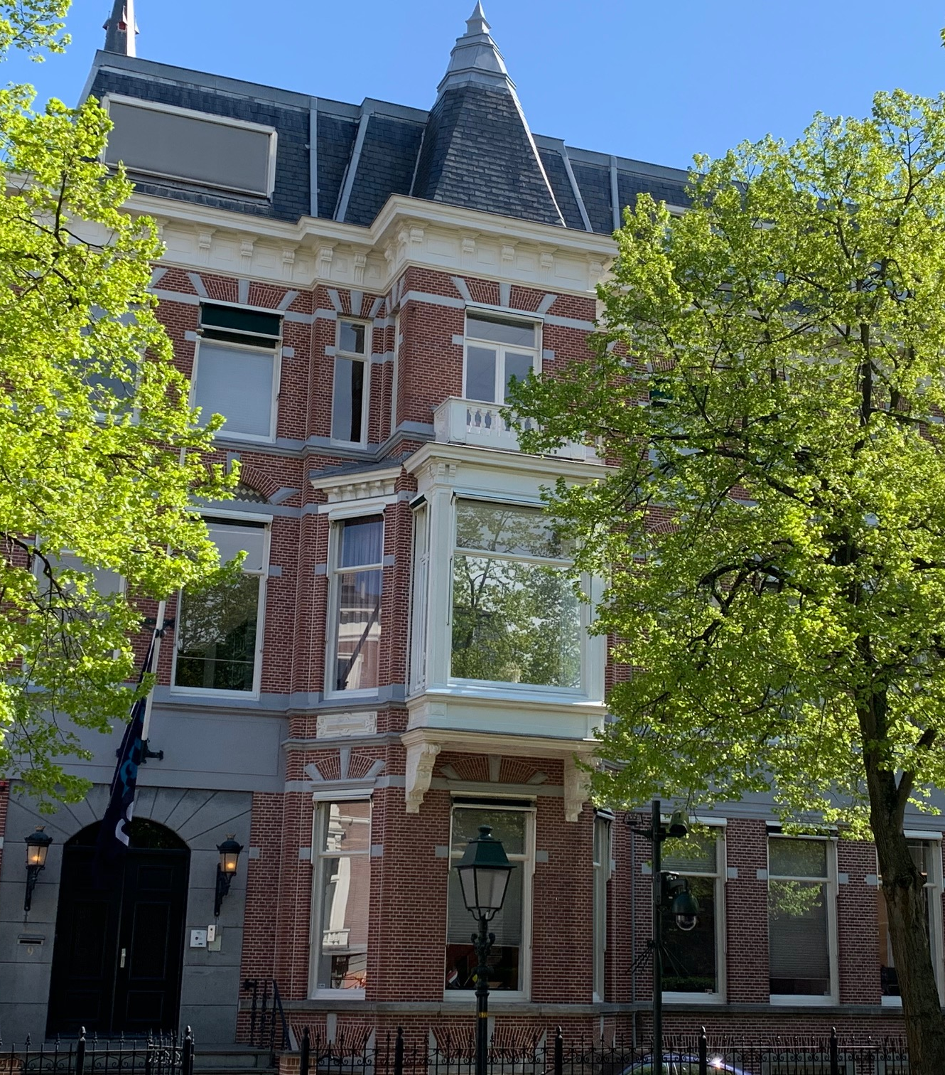


Slide 8
Cijfers over het Nederlands
Thuistaal van 24 miljoen mensen
Officiële taal in 6 landen
7de taal in de EU
12de vaakst gebruikte taal op het internet
Top 40 meest gesproken talen in de wereld

Slide 9



Het beleid

Slide 10

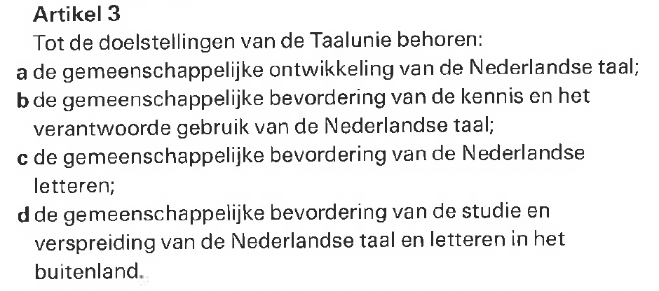
Onze opdracht
Het Nederlands sterk houden en er gezamenlijk beleid voor ontwikkelen
Beleidsbepalend en beleidsaanvullend
Uit: Het Verdrag inzake de Nederlandse Taalunie (1980)

Slide 11
Onze missie
Mensen en organisaties stimuleren en ondersteunen om het Nederlands optimaal te gebruiken

Slide 12



Voor een toekomstbestendige taalinfrastructuur voor het Nederlands zorgen
  Spelling, grammatica, terminologie
  Staat van het Nederlands
  Digitale taalinfrastructuur voor het Nederlands
  Taal- en spraaktechnologie, artificiële intelligentie

Slide 13
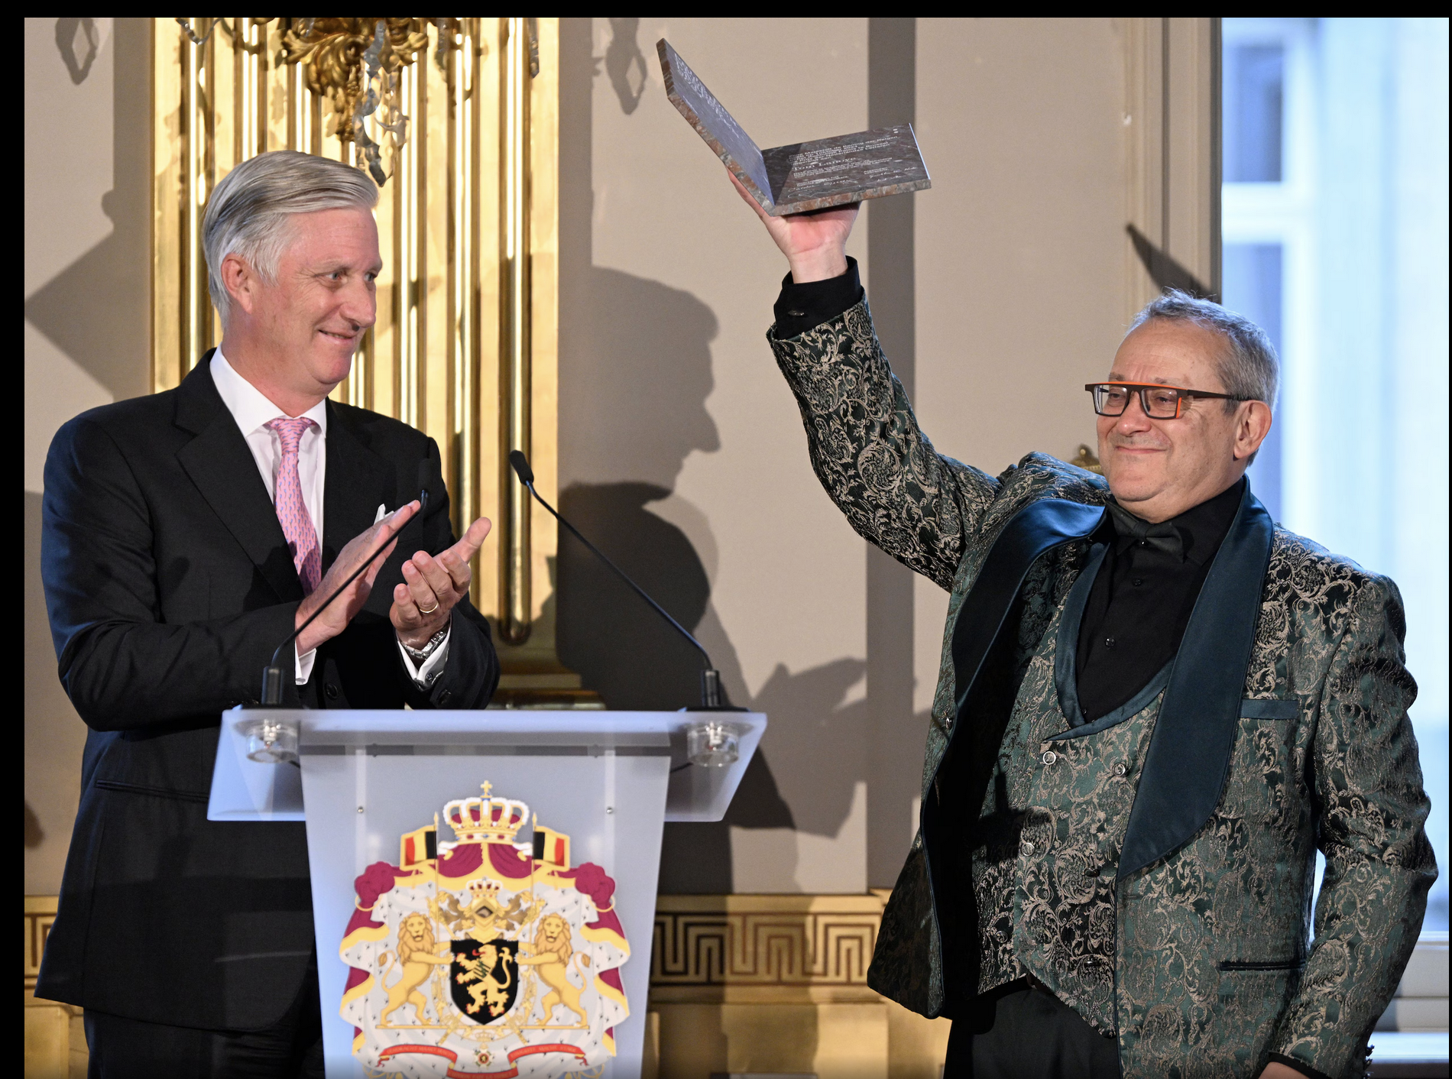

De Nederlandstalige woordcultuur stimuleren
  Literair grensverkeer
  Prijs der Nederlandse Letteren
  Vertaalbeleid

Slide 14
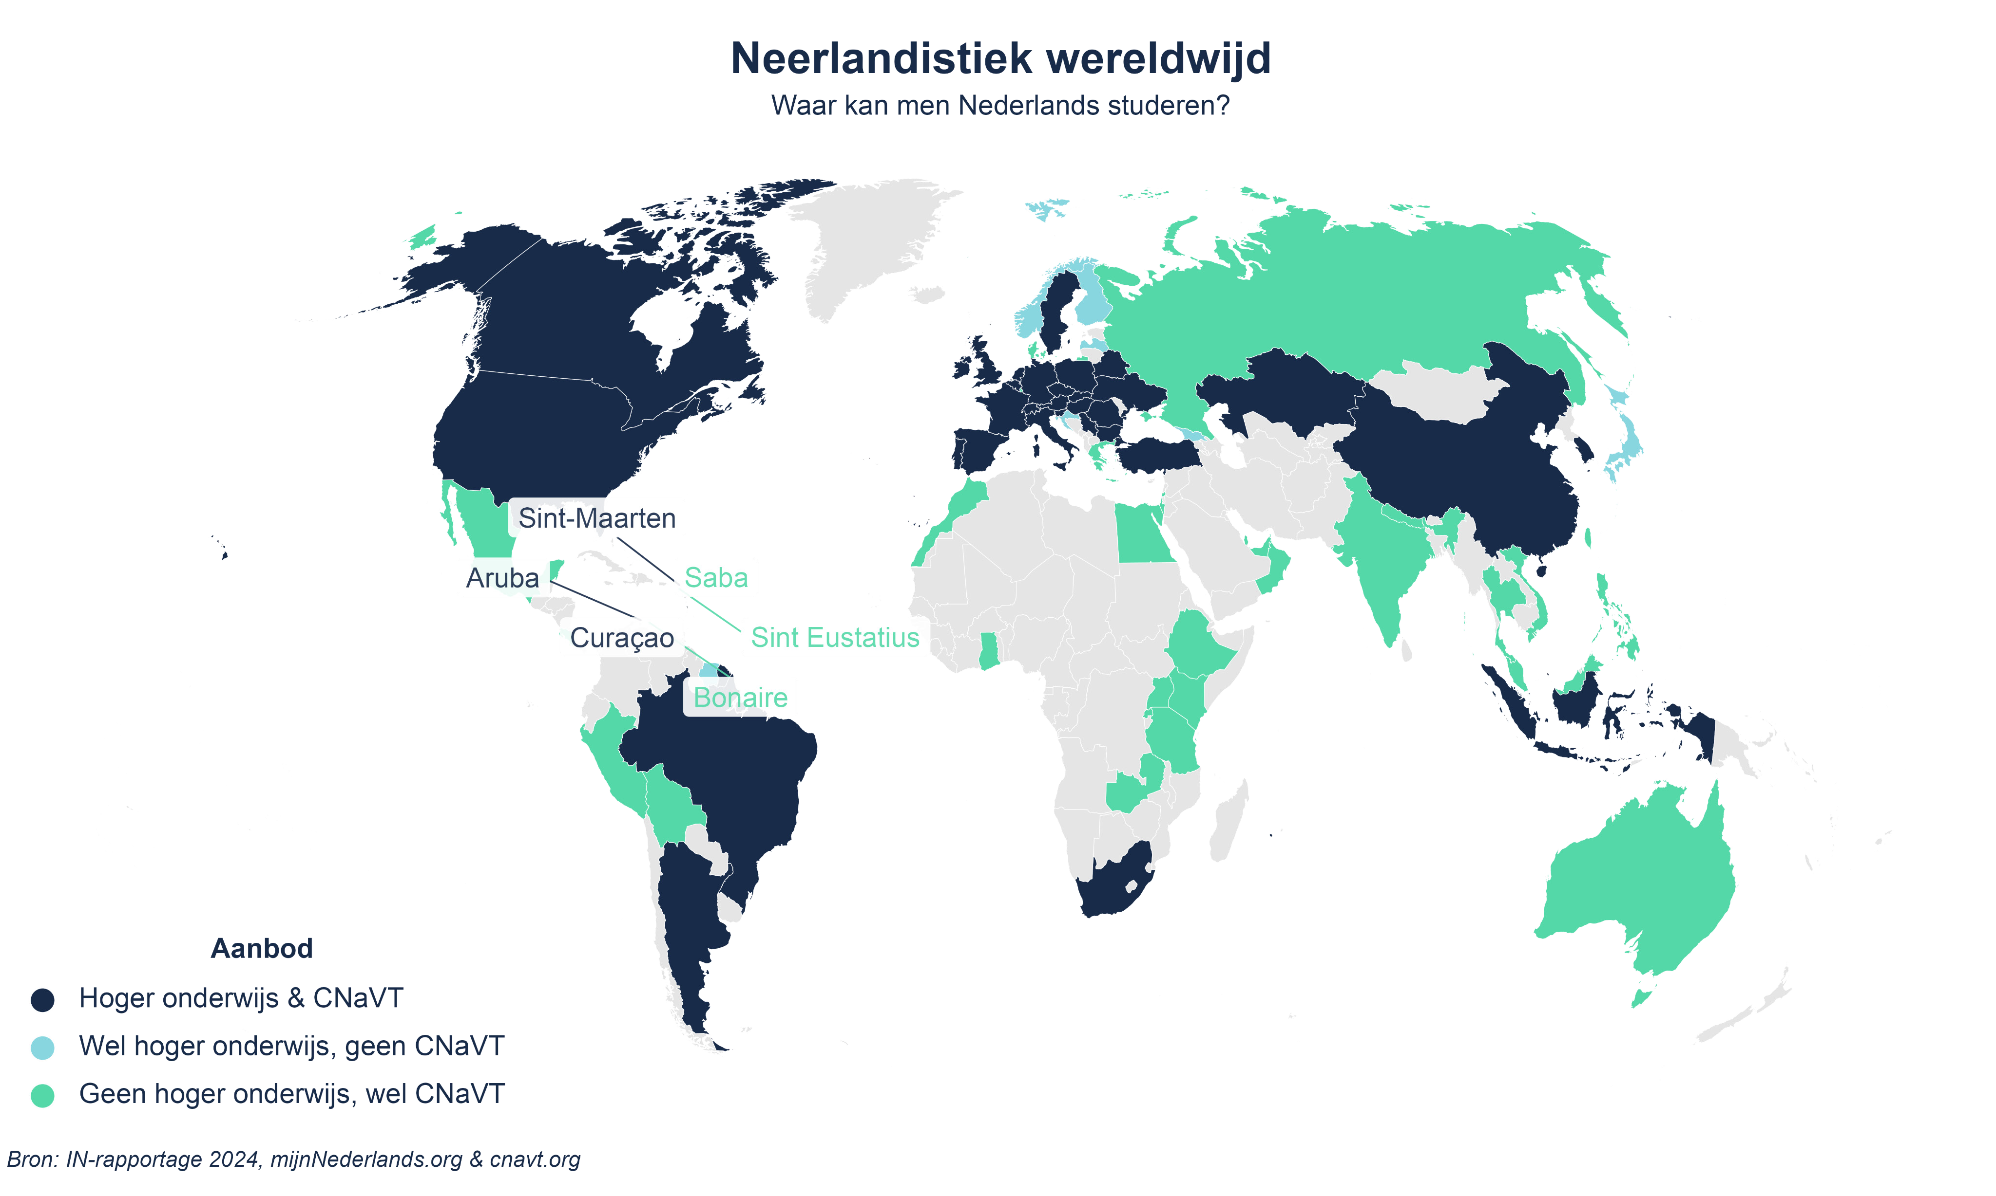

De toekomstbestendigheid van het Nederlands in de wereld stimuleren
Neerlandistiek in de wereld

Slide 15
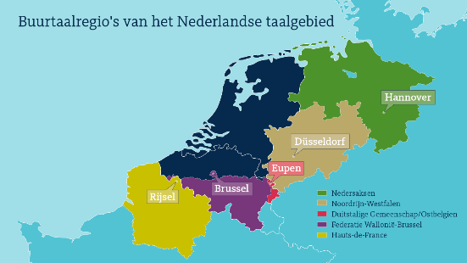
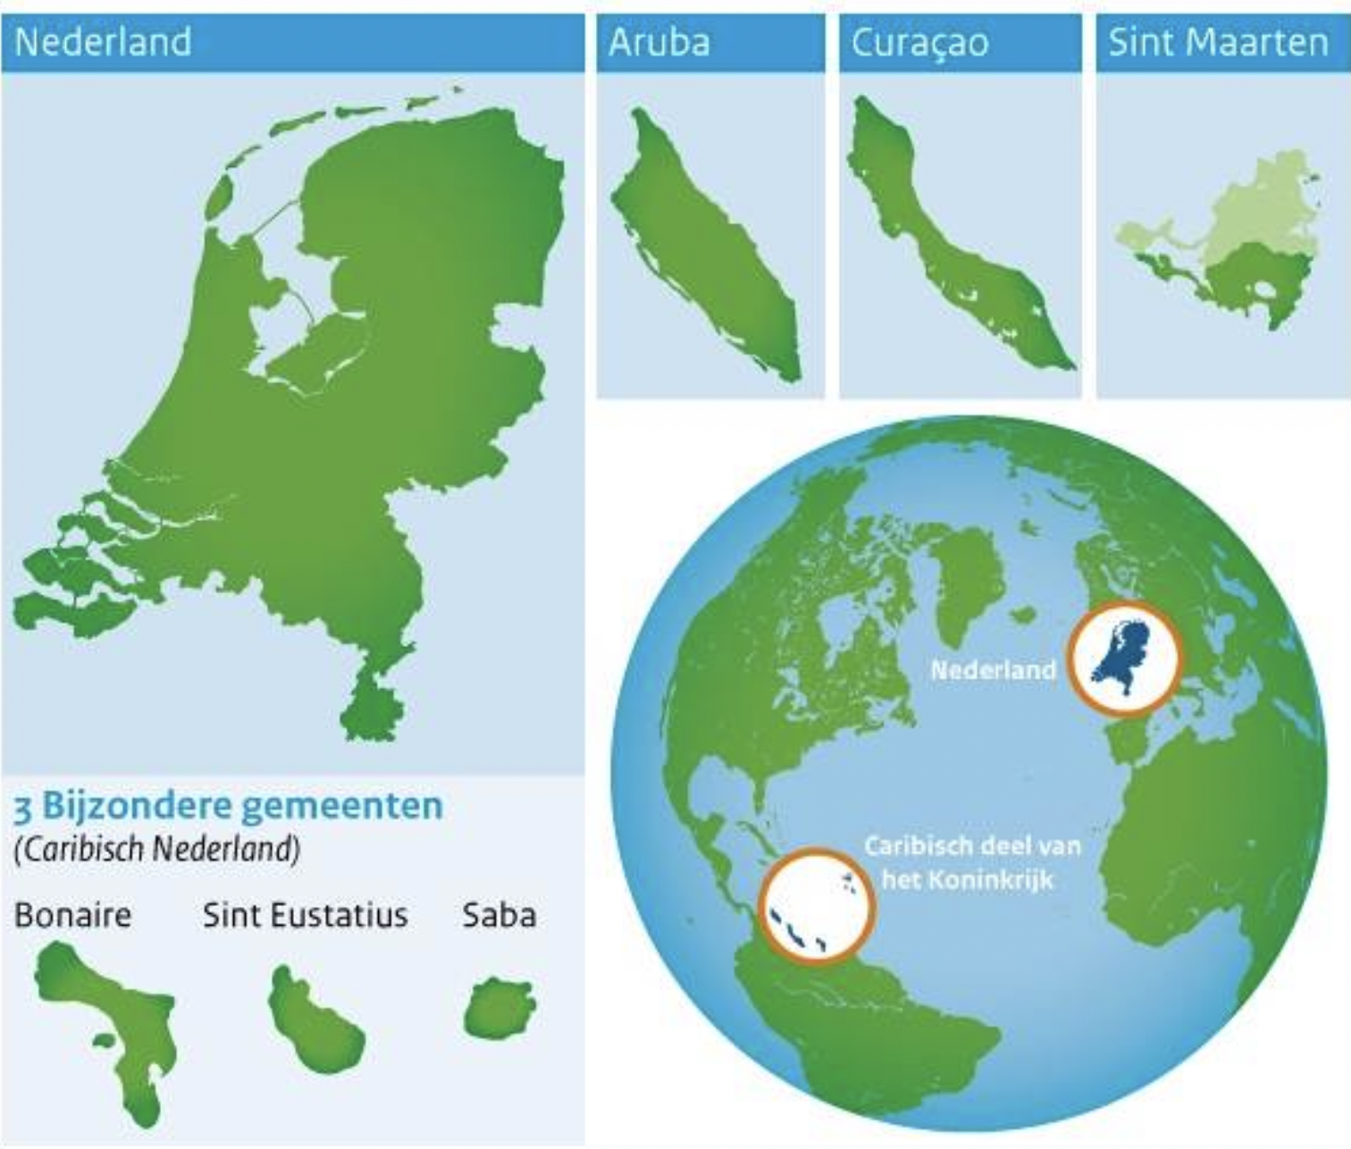
De toekomstbestendigheid van het Nederlands in de wereld stimuleren
Leerplichtonderwijs Nederlands in de buurregio’s en in het Caribisch gebied
Professionalisering
NVT
Docentencursussen
Conversatietafels
Didactische ondersteuning
Projectsubsidie
Imago/beeldvorming NVT

Slide 16
De Taalunie en het onderwijs Nederlands in Vlaanderen en Nederland

Slide 17
Het onderwijs Nederlands in Nederland en Vlaanderen versterken
Beleidsaanvullend
Grensoverstijgend: meerwaarde door samenwerking tussen Nederland en Vlaanderen
Van kleuteronderwijs tot hoger onderwijs
Visie, advies, kennisdeling -> samen met experten en het werkveld
  Ontwikkeling van visieteksten en referentiekaders
  Organisatie van thematische studiedagen
  Beleidsadviezen
  Soms: ontwikkeling van concrete materialen en instrumenten

Slide 18

Taalcompetentie
de ontwikkeling van taalcompetentie centraal
kennis/inzicht – vaardigheden - attitudes

Slide 19
Taalcompetentie
= het vermogen om taal (het Nederlands) bewust, doelgericht en effectief te gebruiken, te begrijpen en te beschouwen in uiteenlopende contexten.

Slide 20
Taalcompetentie
Taalcompetentie en identiteit (‘ik’) | Taalcompetentie en communicatie (‘ik in relatie tot anderen)
Taalcompetentie en informatie (‘ik’ in relatie tot tekst/media) | Taalcompetentie en cultuur (‘ik’ in relatie tot mijn omgeving/de wereld)

Slide 21
Taalcompetentie
De leerling gebruikt het Nederlands om eigen doelen te bereiken.
De leerling laat een positieve houding zien tegenover taal.
De leerling communiceert doelgericht en adequaat in verschillende contexten.
De leerling heeft kennis van en inzicht in hoe het taalsysteem van het Nederlands werkt en past dit doelgericht en adequaat toe in verschillende communicatieve situaties.

Slide 22
Taalcompetentie
De leerling produceert duidelijke teksten die afgestemd zijn op doel, publiek en situatie.
De leerling leest en beluistert verschillende soorten teksten en begrijpt, interpreteert en beoordeelt hun inhoud.
De leerling beleeft, begrijpt, analyseert en interpreteert literaire teksten.
De leerling heeft een rijke woordenschat en gebruikt die doelgericht in uiteenlopende contexten.

Slide 23
Taalcompetentie
Impact op:
  curriculum
  de leraar
  toetsing
  taalbeleid
Visie is niet automatisch ook praktijk

Slide 24




Taalcompetentie
de leraar
toetsing
kleuters
hoger onderwijs

Slide 25
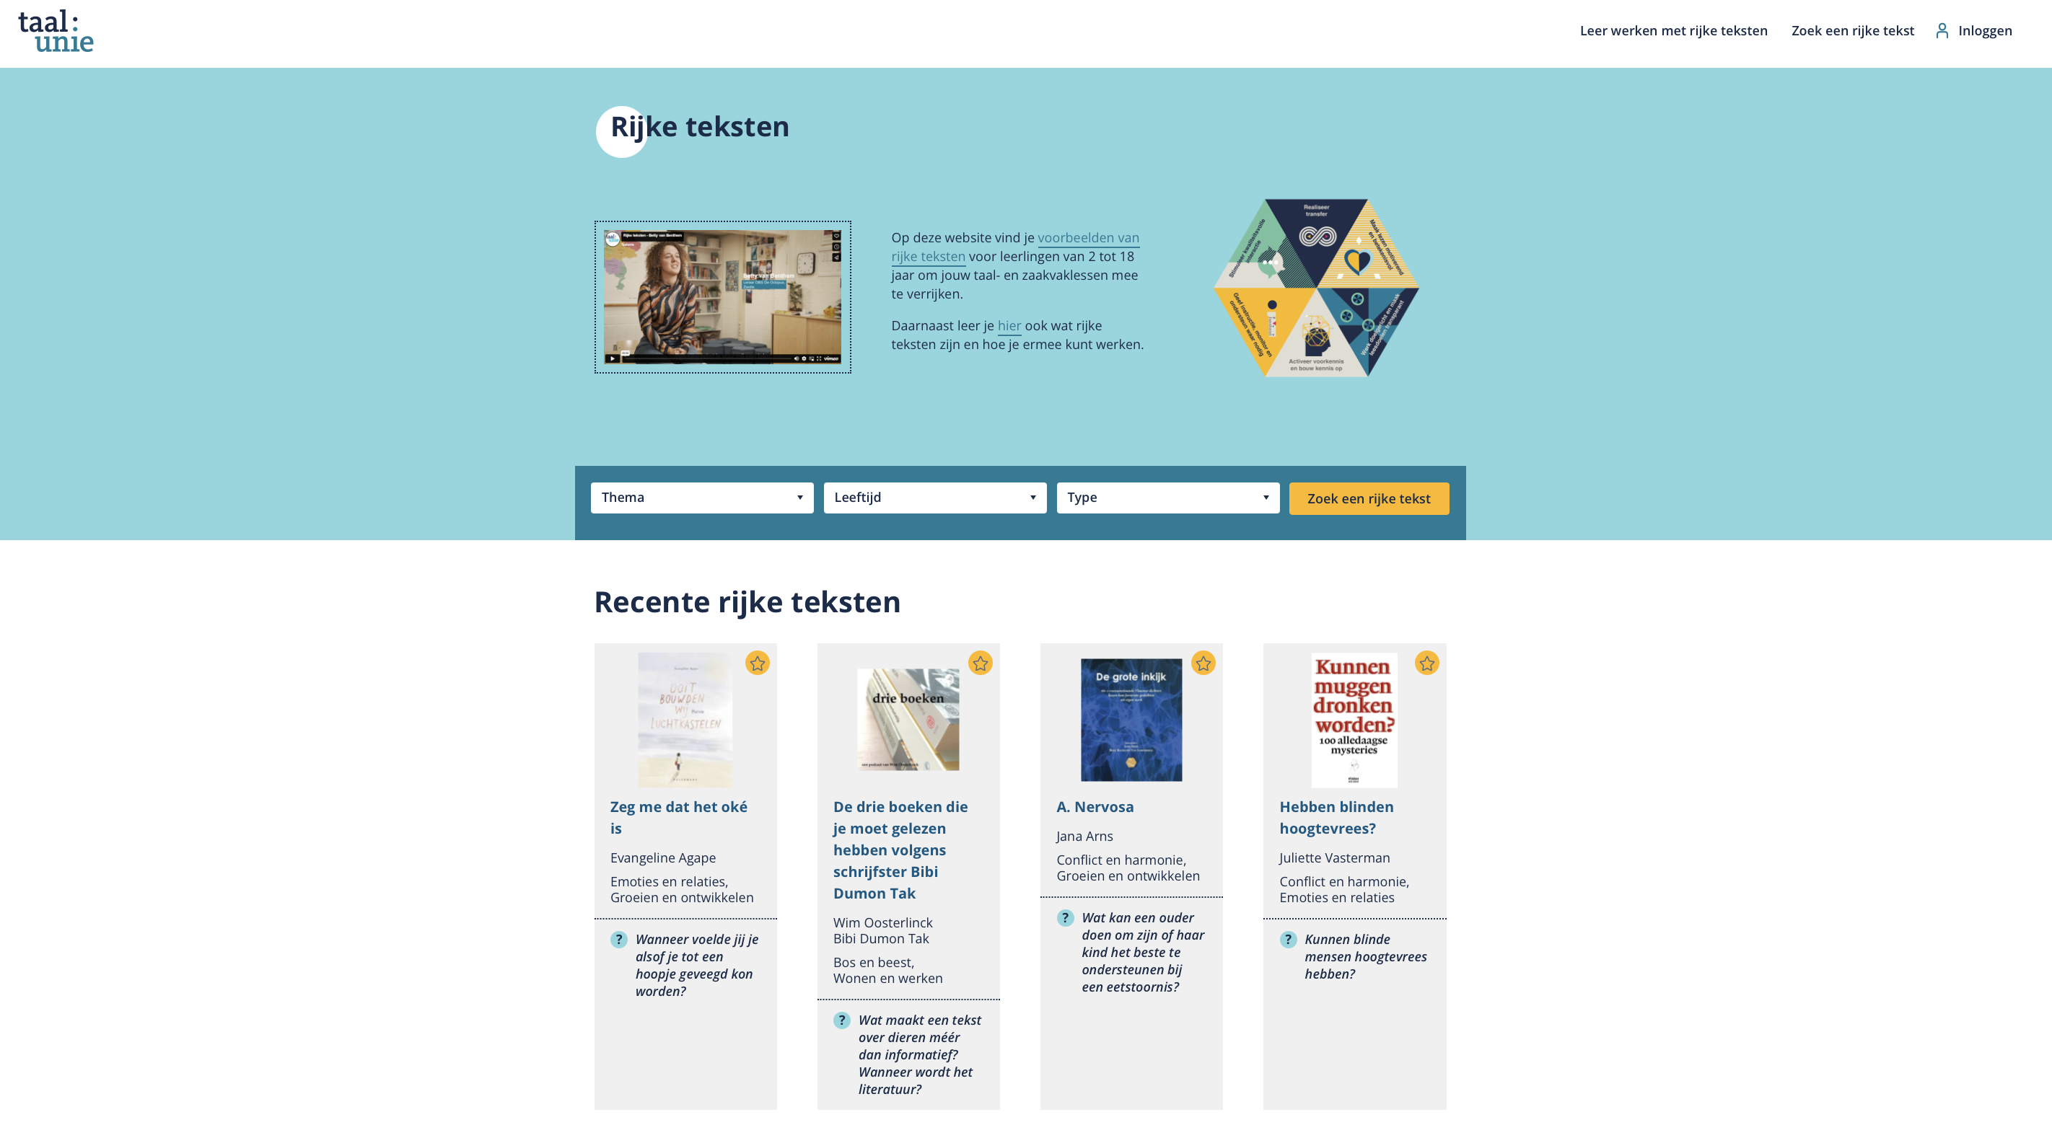
Taalcompetentie
lezen

Slide 26

Taalcompetentie
Criteria voor taalbeleid
Taalbeleids-scan
De taalcompetente school
taalbeleid

Slide 27
Ieder Kind Taalheld
Pakket maatregelen om het taalonderwijs te verbeteren
Focus op het kleuter- en het lager onderwijs
Kern:
  Nederlands centraal
  Elke leerkracht = een taalbewuste leerkracht
  Elk vak draagt actief bij aan taalontwikkeling

Slide 28
Ieder Kind Taalheld
10 acties
1 | Verbeterde en tijdige opsporing van taalachterstand
2 | Voorinstructie van de peuterklas tot en met het eerste leerjaar
3 | Taalheldklassen vanaf het tweede leerjaar
4 | Remediëring voor leerlingen buiten de taalheldklassen
5 | 3 uur extra Nederlands bij de overgang naar het secundair onderwijs
6 | Instapklassen voor peuters en hun ouders
7 | Versterking van de zomerscholen voor alle onderwijsniveaus
8 | Brede vorming voor taalexperten
9 | Investering in kwalitatief lesmateriaal voor het basisonderwijs
10 | Versterken van gemeenschapsbetrokkenheid
Raamwerk Nederlands

Slide 29
Raamwerk Nederlands
Doel: helder fundament – basis voor alle acties
Opbouw:
  waarneembare beheersing van het Nederlands op 3 sleutelmomenten
  Praktijkvoorbeeld per sleutelmoment
  Koppeling met de minimumdoelen
  Wat werkt in de klas?

Slide 30
Raamwerk Nederlands
Mijlpalen |  | Kleuterklas 1 t.e.m. 3 | Leerjaar 1 t.e.m. 4 | Leerjaar 5 en 6
Praktijkvoorbeeld
Minimumdoelen
Aanpakken | Onderwijs

Slide 31
Raamwerk Nederlands
Mijlpalen |  | Kleuterklas 1 t.e.m. 3 | Leerjaar 1 t.e.m. 4 | Leerjaar 5 en 6
Praktijkvoorbeeld
Minimumdoelen
Aanpakken | Onderwijs
 | Culturele sector
 | Welzijnssector
 | Kinderopvang
 | Vrije tijd

Slide 32
 |  | De leerling leest en beluistert verschillende soorten teksten en begrijpt, interpreteert en beoordeelt hun inhoud
 |  | Leerjaar 1 t.e.m. 4
Mijlpalen |  | De leerling leest teksten vlot en vloeiend, herkent verschillende tekstsoorten en gebruikt passende lees- en luisterstrategieën om de inhoud te begrijpen.
Praktijkvoorbeeld |  | Tijdens de themaweek over ‘Leven in de middeleeuwen’ leest de leerling een informatieve tekst over kastelen. Aan de jaartallen, de historische termen en de tijdlijn herkent de leerling dat het om een tekst gaat over een historisch thema. Hij markeert de belangrijkste gebeurtenissen en vertelt daarna aan een klasgenoot wat hij ontdekt heeft, zoals “waarom kastelen grachten hebben” en “wat het betekende om in een kasteel te leven”.
Minimumdoelen |  | […] 1.1.5 / 1.3.1 De leerlingen kunnen expliciet vermelde informatie in teksten weergeven. 1.1.7 / 1.3.3 De leerlingen kunnen verbanden leggen tussen teksten en hun vakspecifieke kennis en voorkennis. […]
Aanpakken | Onderwijs | [Overzicht effectieve aanpakken]
 | Culturele sector | [Overzicht effectieve aanpakken]
 | Welzijnssector | [Overzicht effectieve aanpakken]
 | Kinderopvang | [Overzicht effectieve aanpakken]
 | Vrije tijd | [Overzicht effectieve aanpakken]

Slide 33
Brede vorming voor taalexperten
De taalexpertise binnen basisscholen versterken en de implementatie van de nieuwe minimumdoelen voor Nederlands ondersteunen
De inhouden uit het vormingstraject voor basisscholen borgen en verankeren in de lerarenopleiding en de pedagogische begeleiding
Netwerkvorming van taalexperten stimuleren en verankeren
De taalondersteunende rol van het professionele netwerk rond de leerling versterken

Slide 34
Brede vorming voor taalexperten
Hoe?
Hybride vormingstraject tot taalexpert
  T1: leraren, beleidsmedewerkers en zorgcoördinatoren
  T2: lerarenopleiders en pedagogisch begeleiders
Kennis- en uitwisselsessies
Online vormingspakket voor het professionele netwerk rond de leerling

Slide 35
Startbijeenkomst (4u)
__ __ __ __ __ __ __ __ __ __ __ __ __ __ __ __ __
Online traject (8 modules; 8u)
Trainingsdag 1 (8u)
Trainingsdag 2 (8u)
Attest

Slide 37
Vorming voor taalexperten
Enkele onderwerpen
Kennisrijk curriculum
Taal- en leesontwikkeling: fonemisch bewustzijn –> klank-letter koppeling –> aanvankelijk lezen –> voortgezet lezen
Belang van woordenschat
Taalcompetentie; taalcompetente leraren
Taalontwikkelend lesgeven
Werken met de nieuwe minimumdoelen
Remediëring

Slide 38
Vorming voor taalexperten
Tijdpad
Startbijeenkomst | 20 april 2026 – 12 juni 2026 T1: 1 per onderwijszone T2: 1 per provincie (+ Brussel)
Online traject | vanaf 1 september 2026

Slide 39
Vorming voor taalexperten
Tijdpad
Trainingsdag 1 | vanaf 11 januari 2027 T1: 3 per onderwijszone T2: 2 per provincie (+ Brussel)
Trainingsdag 2 | vanaf 13 september 2027 T1: 3 per onderwijszone T2: 2 per provincie (+ Brussel)

Slide 40
Vorming voor taalexperten
Kennis- en uitwisselsessies
Kennis- en uitwisselingssessie 1 (4u)
Kennis- en uitwisselingssessie 2 (4u)
Kennis- en uitwisselingssessie 3 (4u)
Kennis- en uitwisselingssessie 4 (4u)
Doelgroep:
Taalexperten
op school

Slide 41
Vorming voor taalexperten
Nazorg
  Ervaringen uitwisselen:
    Wat werkt goed?
    Zijn er knelpunten?
  Contacten tussen taalexperten warm houden
Nascholing
  Nieuwe kennis rond effectieve taaldidactiek en evidence-informed taalonderwijs delen

Slide 42
Vorming voor taalexperten
Tijdpad
Kennis- en uitwisselingssessie 1 | vanaf 1 februari 2028 1 per onderwijszone
Kennis- en uitwisselingssessie 2 | vanaf 1 september 2028 1 per onderwijszone

Slide 43
Vorming voor taalexperten
Tijdpad
Kennis- en uitwisselingssessie 3 | vanaf 1 februari 2029 1 per onderwijszone
Kennis- en uitwisselingssessie 4 | vanaf 1 september 2029 1 per onderwijszone

Slide 44
Vorming voor taalexperten
Vorming professionele netwerk rond de leerling
Online traject (4-6 modules; 4-6u)
Attest
(sluit aan bij het online traject tot taalexpert, maar sluit aan bij de rol, expertise en behoeften van de doelgroep)
Doelgroep:
- Medewerkers CLB
- Medewerkers leersteuncentra
- Andere professionals rondom de leerling

Slide 45
Vorming voor taalexperten
Enkele onderwerpen
Taalbewust handelen
Herkennen van kansen voor taalontwikkeling
Talige feedback
Nieuwe minimumdoelen
Tijdpad
Online traject | vanaf 11 januari 2027

Slide 46

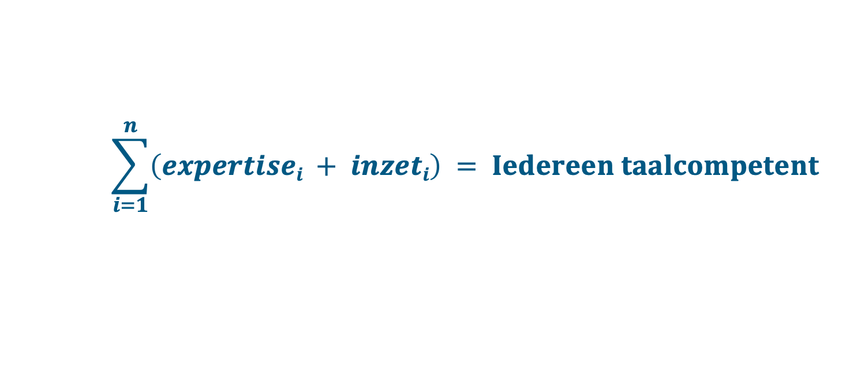
Tot slot
$$\sum_{i=1}^{n}{\left(expertisei + inzeti\right) = Iedereen taalcompetent}$$

